Slide 1

网页游戏
到
弹弹堂大冒险
演讲人：侯梦伟

Slide 2
网页游戏?
H5
与
FLASH
H5：无需FLASH插件就能玩的游戏
FLASH：需要FLASH插件支持的游戏。

Slide 3



APP手游与H5的异同
手游：即手机上玩的游戏
H5和APP类型的手机游戏
相同点：
都是手机游戏，在手机上玩的，所以称之
手游
不同点：
游戏入口不同
h5手游多端通用
游戏模式不同
技术限制差异
总结：
app手游适合重度游戏用户，h5手游适合
喜欢休闲点的用户，适合手机和电脑同时
用的用户。

Slide 4
市场概况——2017年，保持稳健发展
营业收入约为2189.6 亿元，同比增长23.1%
网络游戏约为2011.0亿元，同比增长23.1%
家用游戏机约为38.8 亿元，同比增长15.1%
游戏游艺机约为135.8 亿元，同比增长24.7%
VR游戏收入4.0亿元，同比增长28.2%

Slide 5
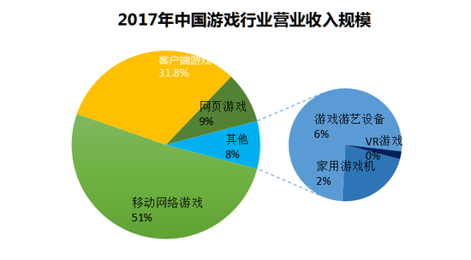

Slide 6
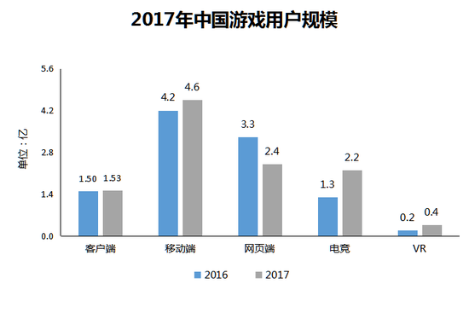
中国游戏用户规模

Slide 7
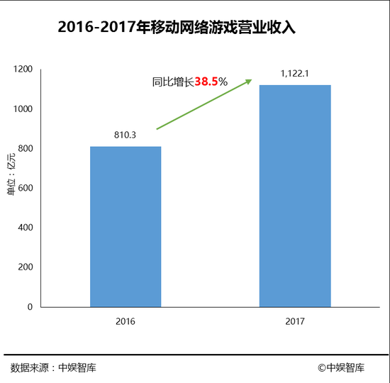
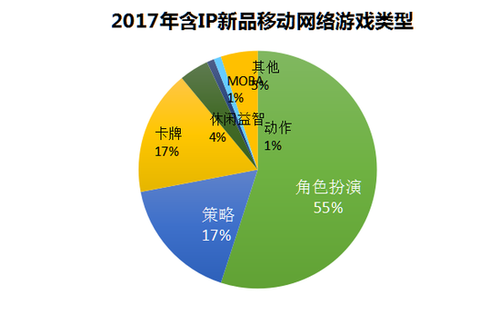
移动游戏的市场分析

Slide 8
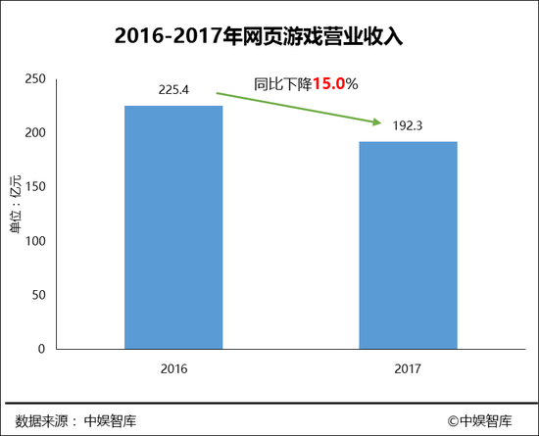
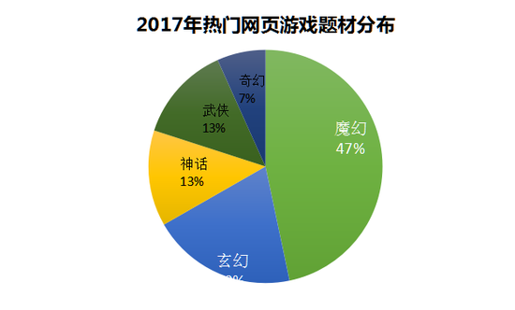
网页游戏市场分析

Slide 9
游戏的发展趋势
1.市场规模将继续增长，随着移动游戏市场的成熟和游戏用户消费观念的升级，网络游戏市场仍有较大增长潜力。
2.政府的有效引导和用户消费的升级，将继续推动有质量、有内容、有创新的精品游戏研发。
3.移动游戏和电子竞技的成熟，将推动移动电竞在中国的发展。移动电竞将逐步朝向专业化、商业化、职业化
方向发展。
4.游戏成为中国文化海外输出的重要形式，将有更多的中国游戏公司参与海外市场的竞争。
5.行业政策方面，行业主管部门将进一步规范市场经营行为，保护用户权益、青少年权益，鼓励创新和原创。

Slide 10

H5游戏弹弹堂大冒险

Slide 11
以休闲为主，竞技为辅
继承我们的已有IP-弹弹堂进行H5游戏的开发
去除1V1竞技性更强的模式，以四人乱斗为主要模式，增强休闲程度
将操作方式进行细微改变体现自己的操作风格。

Slide 12
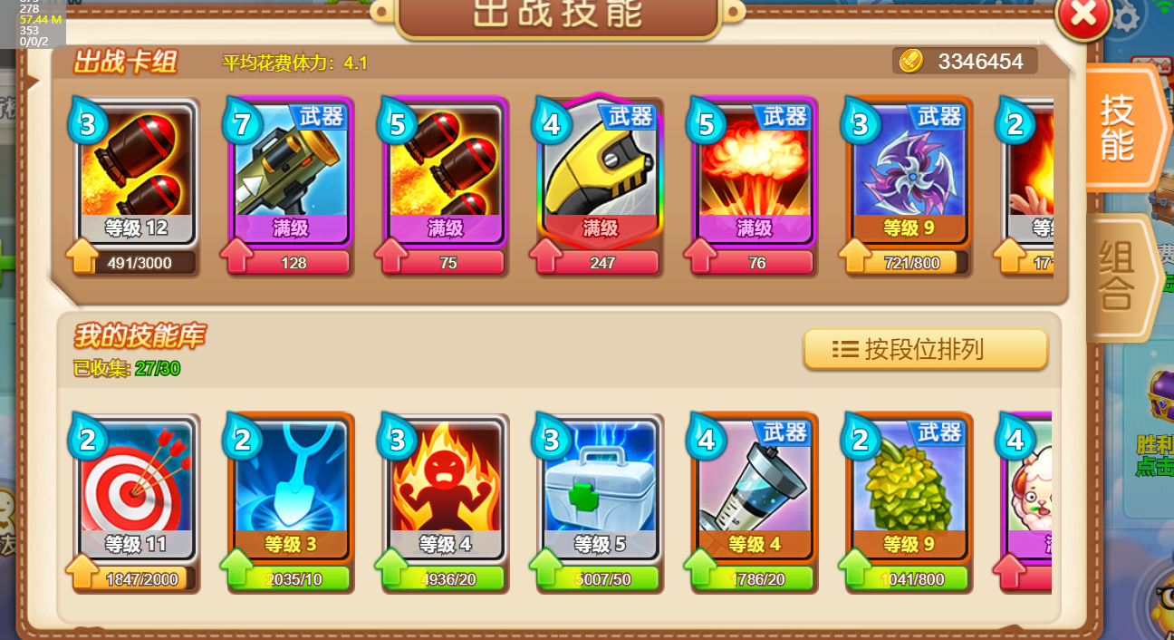
卡片成长，组合出击

Slide 13
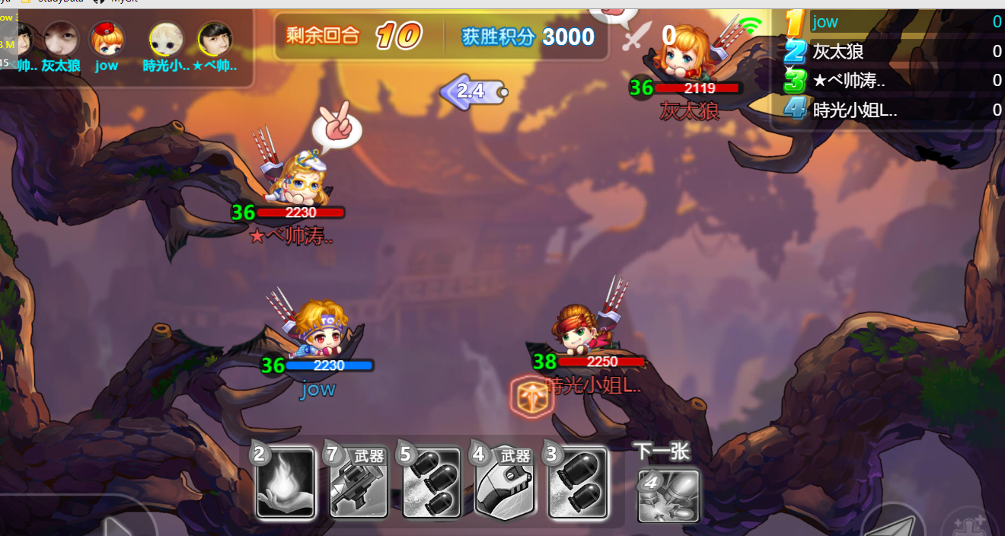
四人混战，战术第一

Slide 14


